Slide 1
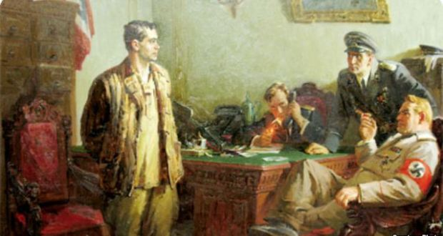
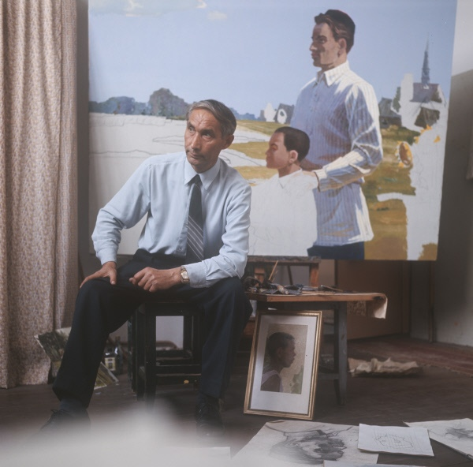
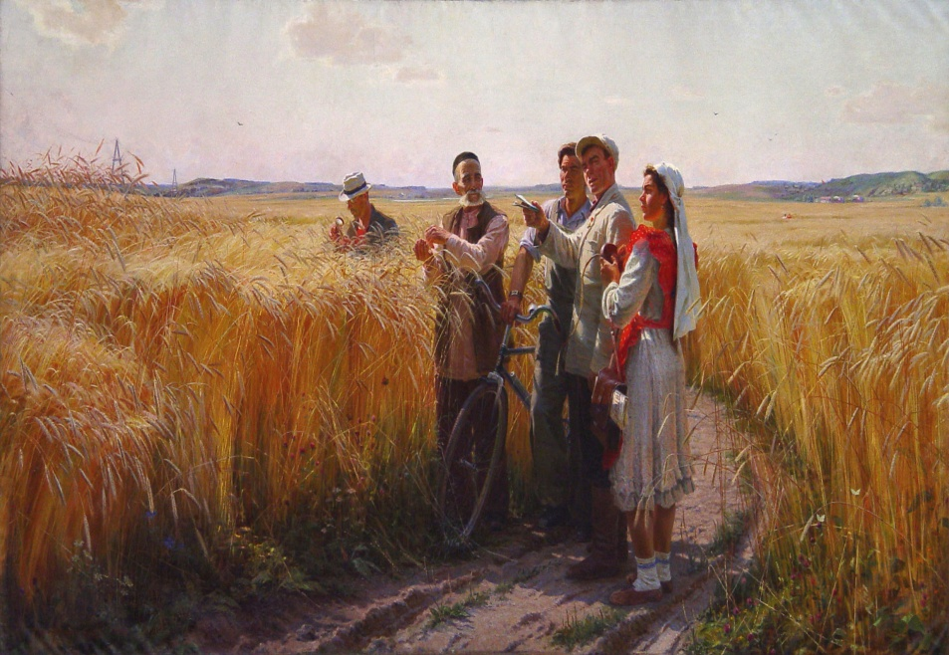
Ознакомление с картиной Л. Фаттахова «Сабантуй». Чтение детского журнала «Сабантуй»

Slide 2
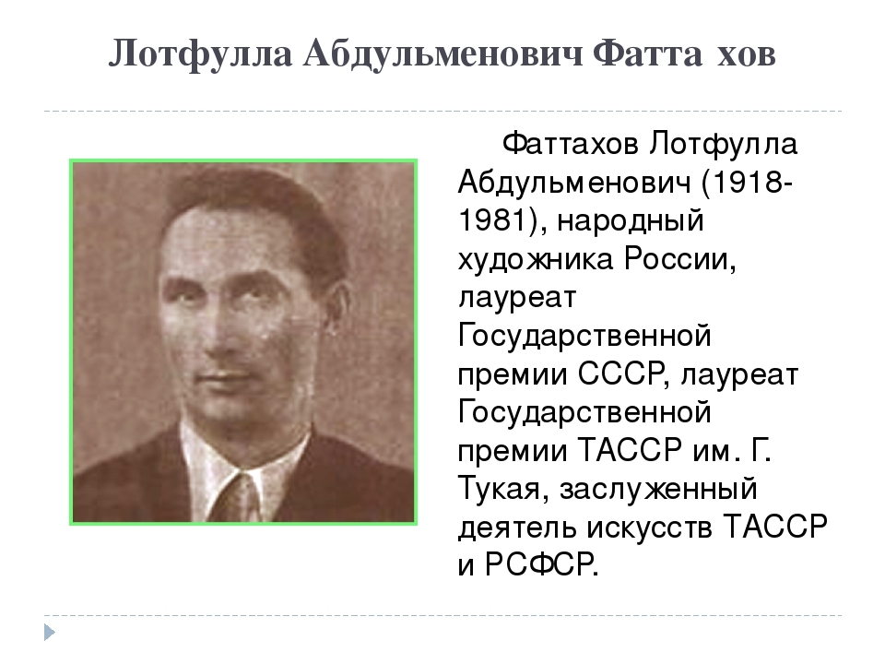

Slide 3
27 сентября 1918 года в деревне Анда Нижегородской области родился выдающийся татарский художник Лотфулла Фаттахов.
Шесть интересных фактов о герое:
-Когда Лотфулле было 8 лет, он и его три брата остались полными сиротами. Некоторое время мальчишек подкармливали односельчане.
-С детства Лотфулла любил рисовать, писать стихи и рассказы. Вдохновившись первым успехом после публикации его произведений и рисунков в татарской пионерской газете «Пионер калэме» 13-летний Лотфулла пешком отправился в Казань учиться.
-Мальчик начал учиться в татарской школе Ново-Татарской слободы и накрепко сдружился с одноклассником Харисом Якуповым (также стал художником). Родители Хариса усыновили Лотфуллу и он стал восьмым ребенком в новой семье.
-Когда началась Советско-Финская война, Лотфулла отправился добровольцем на фронт. Во время Великой отечественной он попал в плен и три года провел в немецких концлагерях. Из-за контузии на три месяца лишился слуха и речи.
-Много раз Фаттахов пытался сбежать. Наконец ему удалось это сделать удивительнейшим образом. Когда пленных перевозили в поезде с одной точки в другую, Лотфулла отодрал деревянный пол вагона и сумел вылезти из него.
-После войны Фаттахов женился на сестре Якупова и вырастил сына и дочь. Умер в Казани в 1981 году.

Slide 4
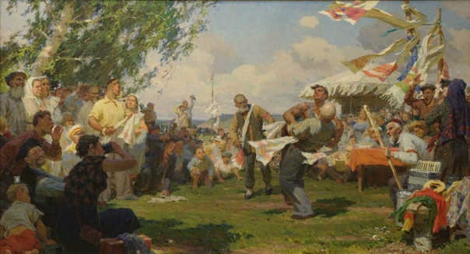
Стр.113, ответить на вопросы (1,2,3, 4) устно
Стр. 114-115 прочитать, ответить на вопросы(устно)

